Slide 1
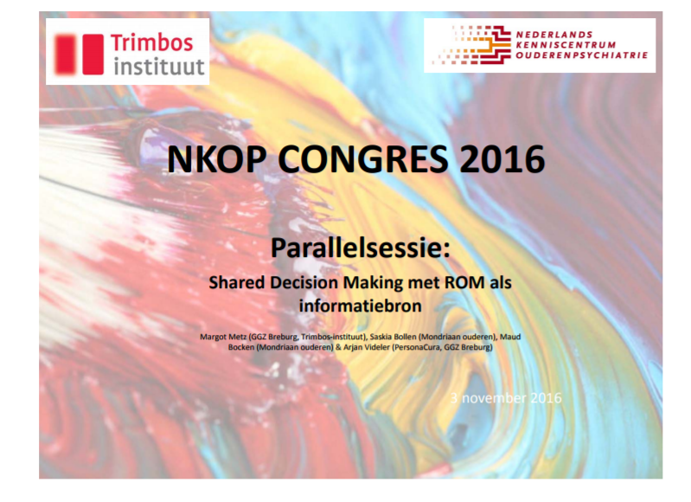


NKOP 2017 Parallelsessie
Schemagroepstherapie voor ouderen met complexe persoonlijkheids- en coping problematiek
Martine Veenstra
Renske Bouman Silvia van Dijk
Notes:
Eén op de drie ouderen die verwezen wordt naar de ouderenpsychiatrie kampt in meer of mindere mate met (comorbide) persoonlijkheidsproblematiek of chronische AS-1 problematiek. Voor volwassenen met een persoonlijkheidsstoornis is inmiddels aangetoond dat schematherapie een effectieve behandeling is. Voor 60-plussers zijn de eerste ervaringen met deze therapie ook positief. Ouderen blijken goed tot verandering in staat en schematherapie blijkt ook een positief effect op symptomen van angst en depressie te hebben. Omdat ouderen minder gewend zijn te praten over hun emoties werd de groepsschematherapie verrijkt met psychomotorische therapie. Tijdens de psychomotorische therapie ligt de nadruk op het herkennen en veranderen van schema’s en modi in een praktische oefensituatie, waarin de context manipuleerbaar is en waarin volop geëxperimenteerd kan worden.In deze workshop wordt het theoretisch kader van persoonlijkheidsparhologie bij ouderen, de aanpassingen voor schematherapie bij ouderen en de innovatieve module uiteengezet aan de hand van de meest recente literatuur. Er is een multicenter RCT gestart om de effecten van deze module empirisch te objectiveren. We kunnen uit ervaring spreken over de pilot die aan dit onderzoek vooraf ging. Uiteraard zal in de workshop ook de daad bij het woord gevoegd worden en zal met de deelnemers een aantal schematherapeutische lichaamsgerichte oefeningen gedaan worden. Hierdoor kan door de deelnemers aan den lijve ervaren worden hoe verbindend de theorie en praktijk kunnen zijn.

Slide 2


Slide 3
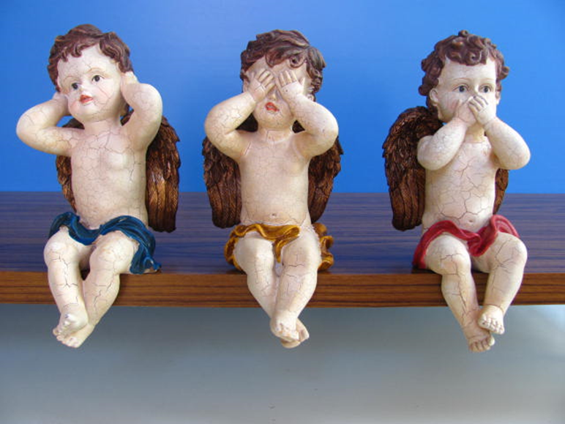
Nothing to disclose

Slide 4

Martine Veenstra

Slide 5
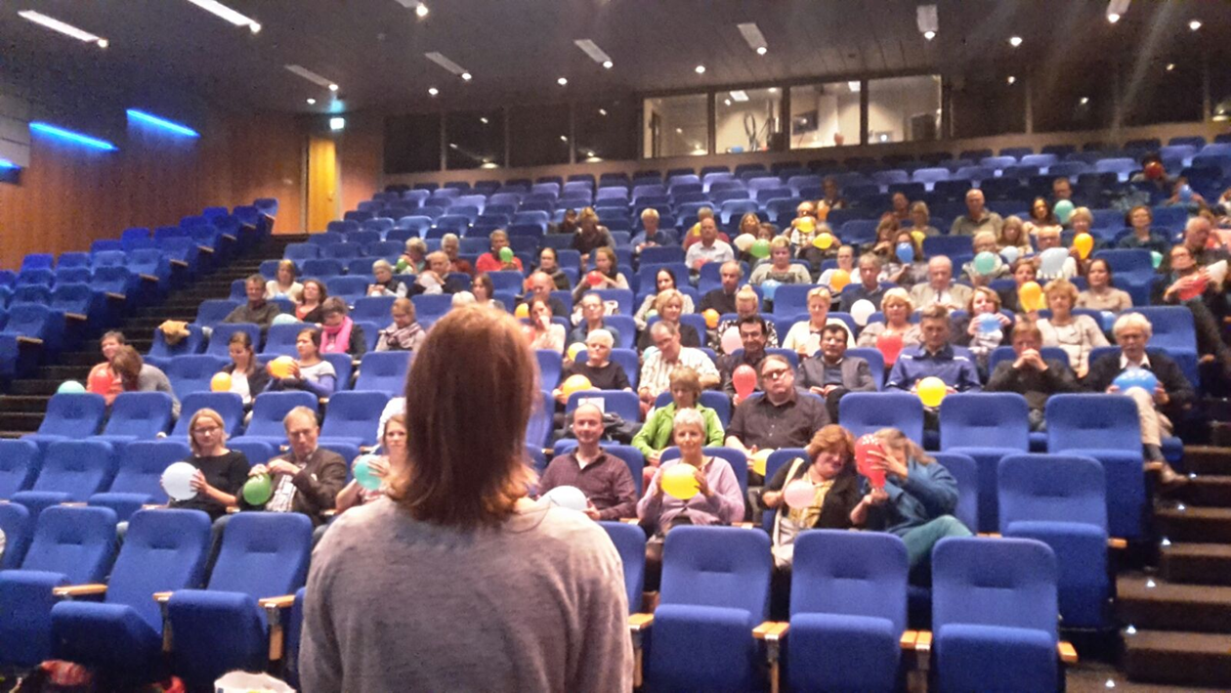
Renske Bouman

Slide 6
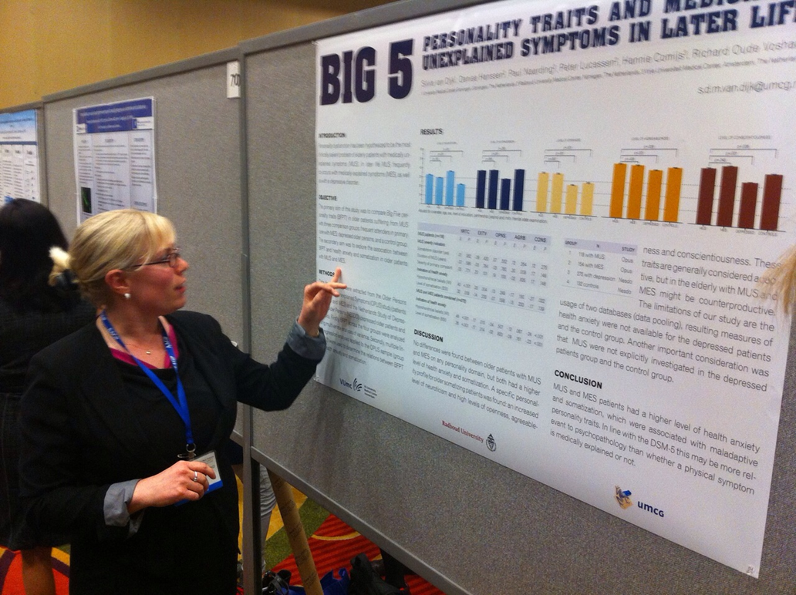
Silvia van Dijk
Notes:
Maak je steeds dezelfde fouten in je leven, terwijl je je hebt voorgenomen om een volgende keer anders te reageren? Laat je gedrag hardnekkige patronen zien, die je niet kunt veranderen, ook al wil je dat heel graag? Merk je regelmatig dat je met je gezonde verstand best weet wat je zou moeten doen, maar dat je gevoel niet meewerkt en je een andere richting in duwt?
In deze gevallen kan schematherapie helpen!

Slide 7

‘De typische oudere bestaat niet’

Slide 8
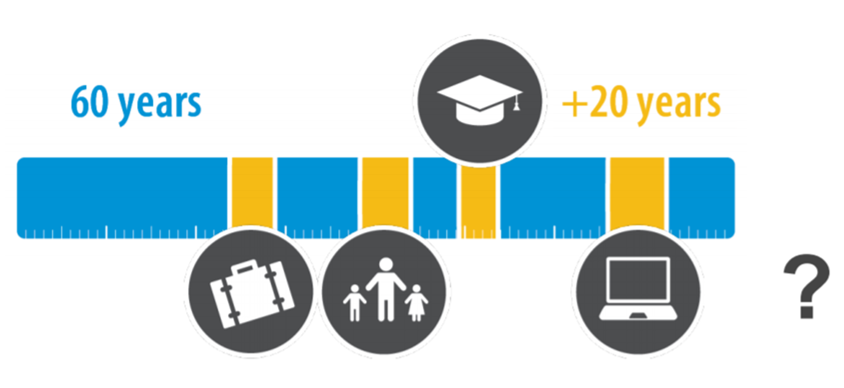
Nieuwe generatie ouderen

Slide 9
Nieuwe generatie ouderen
Hoger opgeleid
Meer geinteresseerd in psychologie
Liever praten dan pillen
Meer financiele mogelijkheden
Langer en vitaler leven

Slide 10
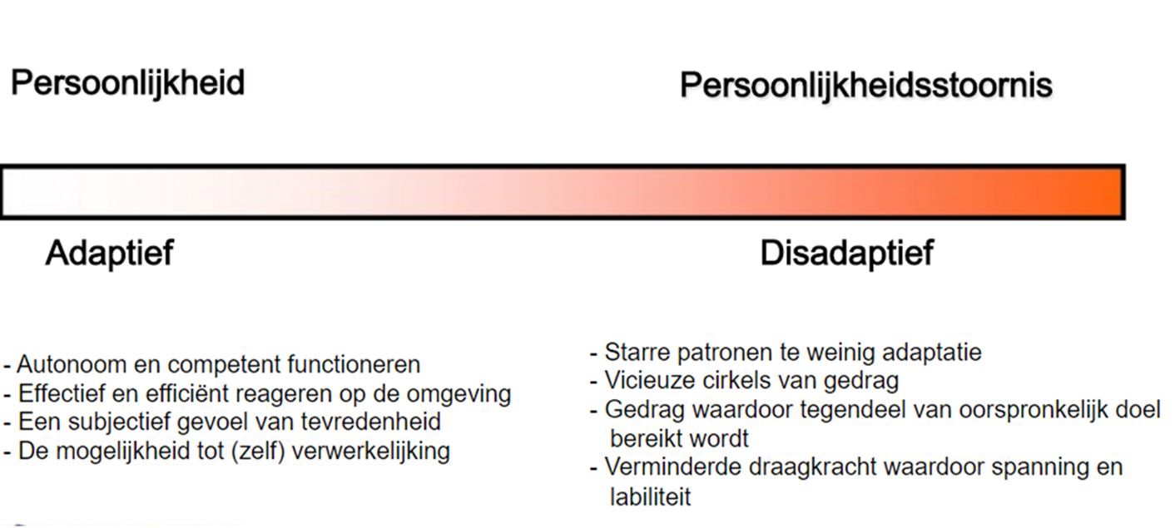
Persoonlijkheid stoornis

Slide 11
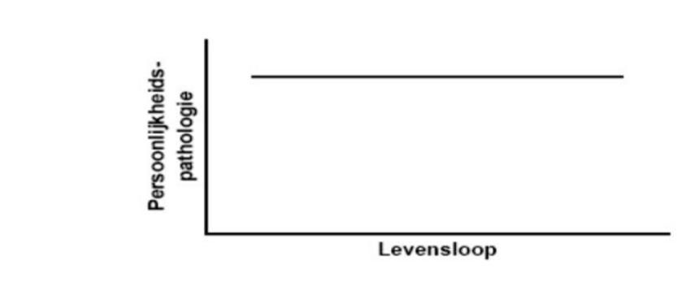
Persoonlijkheidsstoornis op latere leeftijd

Slide 12
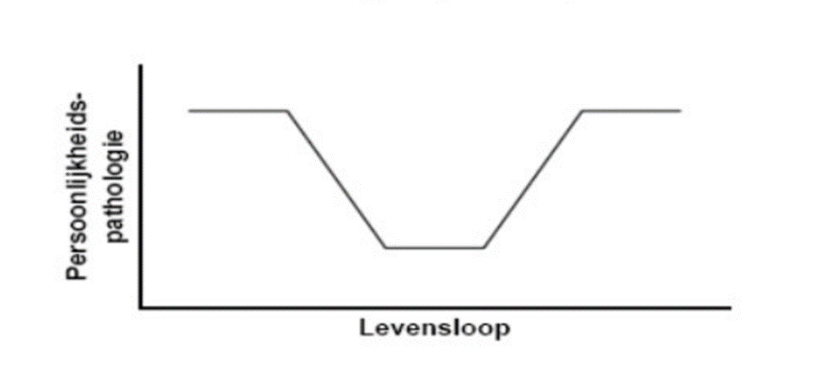
Persoonlijkheidsstoornis op latere leeftijd

Slide 13
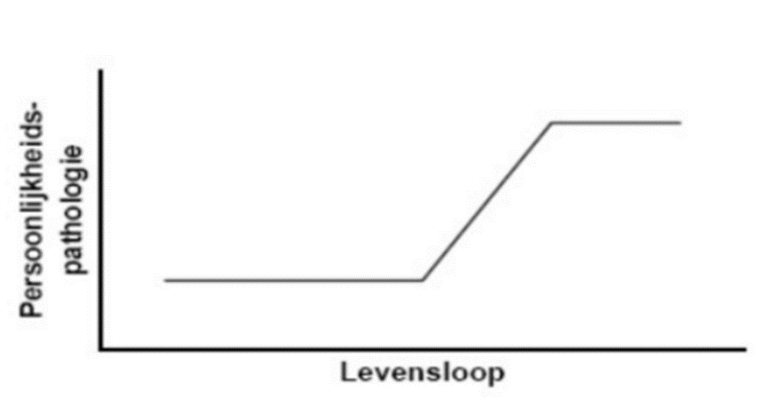
Persoonlijkheidsstoornis op latere leeftijd

Slide 14
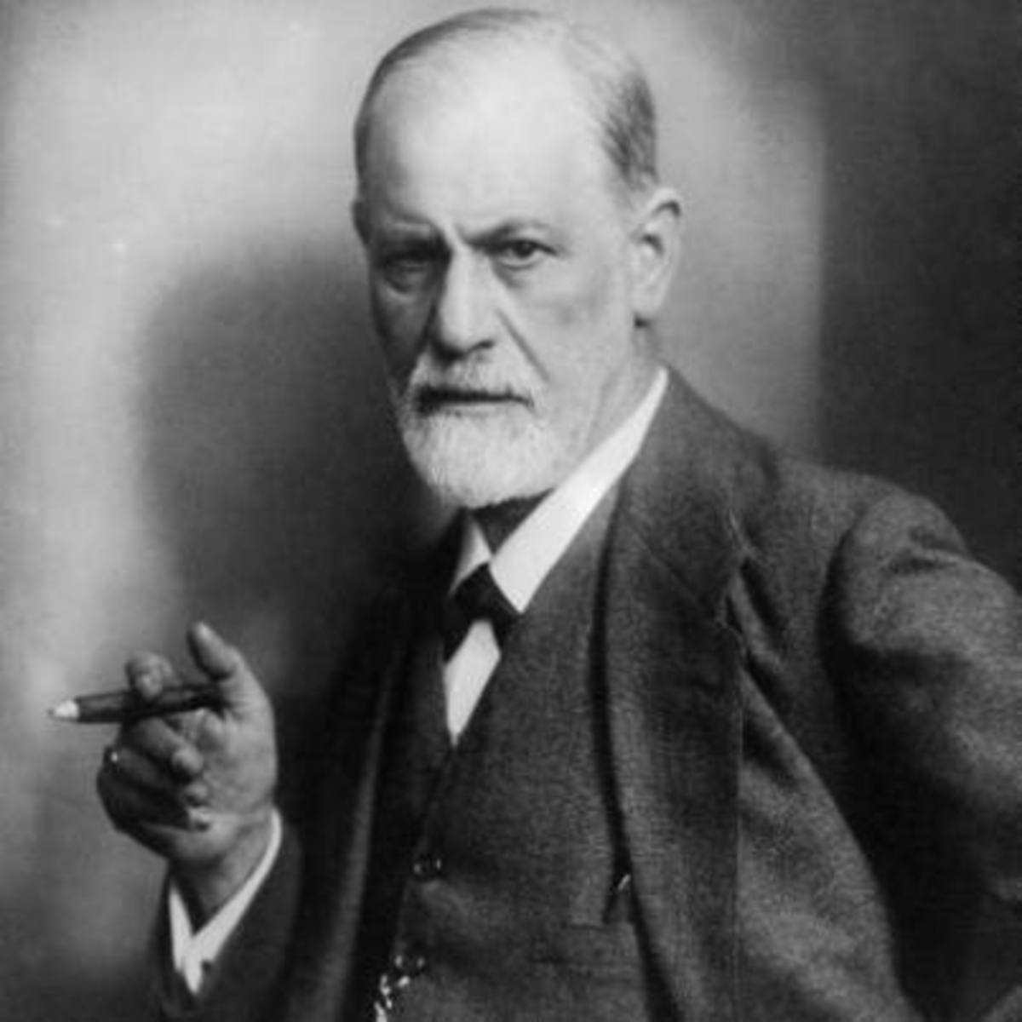
Therapeutisch nihilsme
De hersenen van ouderen
zijn minder elastisch
Behandelen van ouderen
is minder effectief

Slide 15
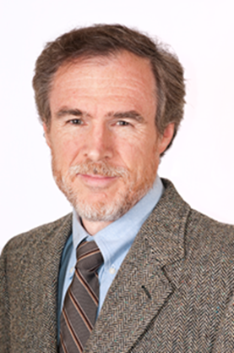
Schematherapie
Notes:
we plakken niet alleen pleisters tegen het bloeden. we kijkt ook wat de reden van het bloeden is.
In de Jaren 90 heeft Yeffrey Young de schematherapie ontwikkeld met ditzelfde doel.
Schematherapie kijkt naar valkuilen in het hier en nu die verklaard kunnen worden vanuit het verleden.
Door zich te krijgen op deze oude vaak lang aanwezig patronen en deze vervolgens te veranderen, functioneren oude patienten met een karakter uiteindelijk op een beter niveau.

Slide 16
Schema
Een breed, in alle levensgebieden doordringend patroon
Bestaat uit herinneringen, emoties, cognities en lichaamssensaties
Heeft betrekking op de persoon zelf èn zijn relaties tot anderen
Is ontwikkeld in de jeugd
Heeft zich verder ontwikkeld door het latere leven heen
Is nu disfunctioneel

Slide 17
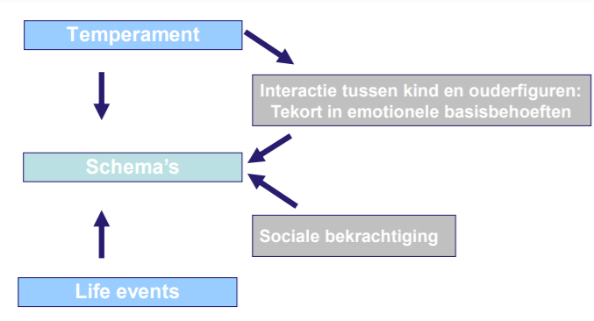
Oorsprong van schema’s

Slide 18
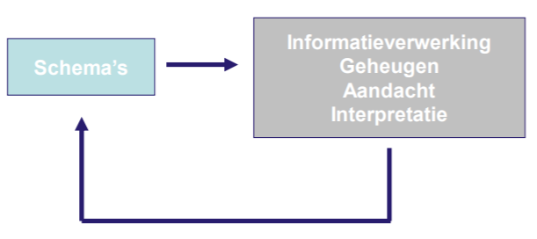
Ontstaan van schema’s

Slide 19
Emotionele basisbehoeften
1. Veiligheid
2. Verbondenheid
3. Autonomie
4. Realistische grenzen
5. Zelfexpressie
6. Spontaniteit en spel

Slide 20
Emotionele basisbehoeften en schema’s
Veiligheid
1. Verlating/instabiliteit (de boel valt uit elkaar)
2. Wantrouwen/misbruik (ze nemen me te pakken)
Verbondenheid
3. Emotioneel tekort (ik word nooit echt gezien)
4. Minderwaardigheid/schaamte (ik schiet tekort in wie ik ben)
5. Sociaal isolement/vervreemding (ik ben anders)
Autonomie; competentie en identiteitsgevoel
6. Afhankelijkheid/incompetentie (ik kan het niet alleen)
7. Kwetsbaarheid voor ziekte en gevaar (mij overkomt iets)
8. Verstrengeling/onderontwikkeld zelf (zonder jou geen bestaan)
9. Mislukking (ik kan het niet)

Slide 21
Emotionele basisbehoeften en schema’s
Realistische grenzen
10. Op je rechten staan (geef me wat ik wil)
11. Onvoldoende zelfcontrole/zelfdiscipline (nu eerst ik)
Zelfexpressie; de vrijheid om uitdrukking te geven aan behoeften en emoties
12. Onderwerping (ik moet naar je luisteren)
13. Zelfopoffering (ik doe mijn best voor jou)
Spontaniteit en spel
14. Emotionele geremdheid (voelen, waar is dat goed voor?)
15. Extreem hoge eisen (ik doe het perfect, het moet beter)

Slide 22
Modi
Schema’s zijn Traits Modi zijn States.
Schema’s vormen de vaak meer onbewuste kijk op zichzelf, anderen en de wereld, modi wisselen per situatie en beïnvloeden gedachten, gevoel en gedrag.
Modus (overheersende) gevoelstoestand in het hier en nu daaronder verwijzend naar schema’s.
(Young, Klosko & Weishaar, 2003)

Slide 23
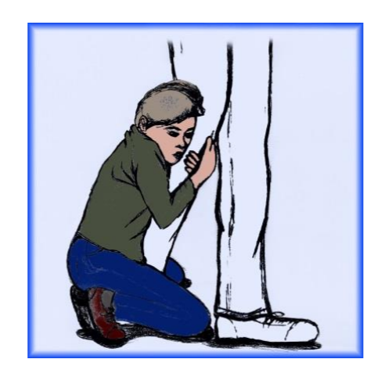
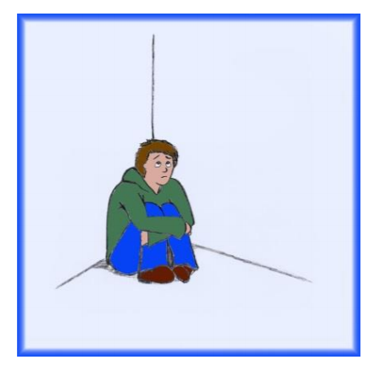
Kind modi

Slide 24
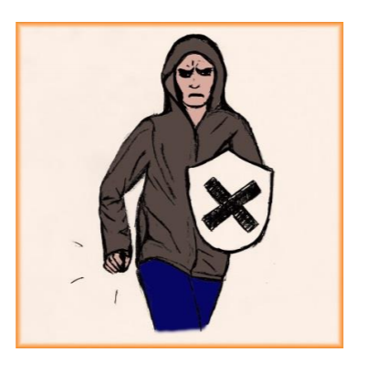
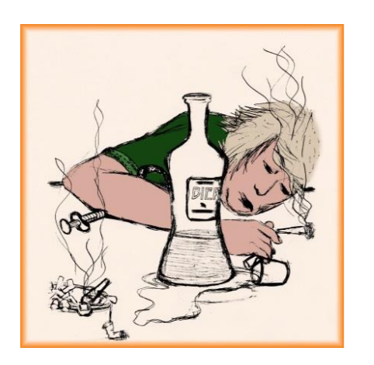
Bescherm modi

Slide 25
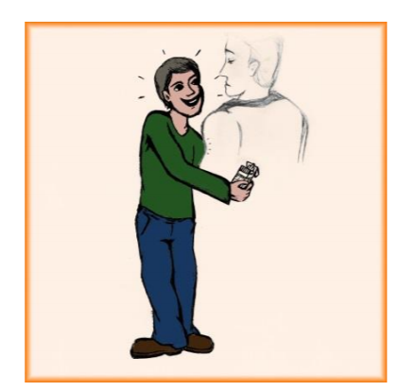
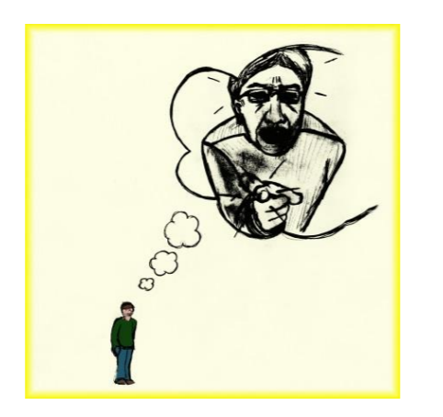
Veeleisende ouder modus

Slide 26
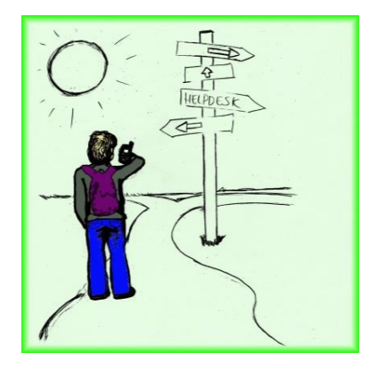
Gezonde volwassen modus

Slide 27
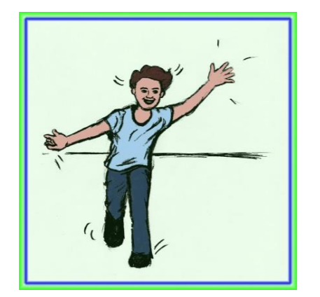
Blije kind modus

Slide 28
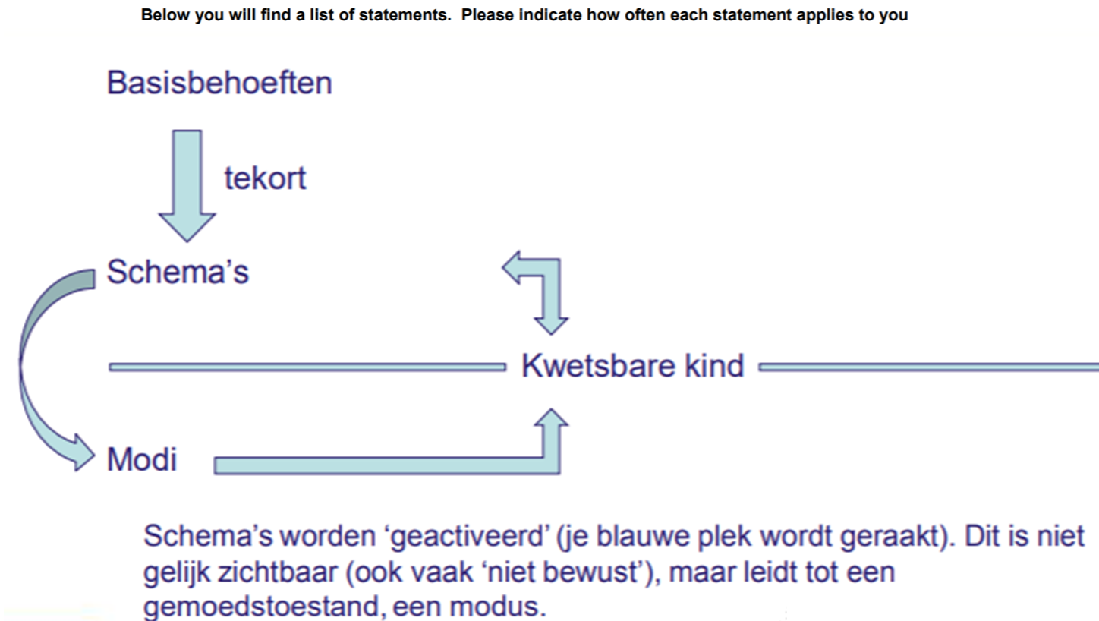
Relatie tussen schema’s en modi

Slide 29
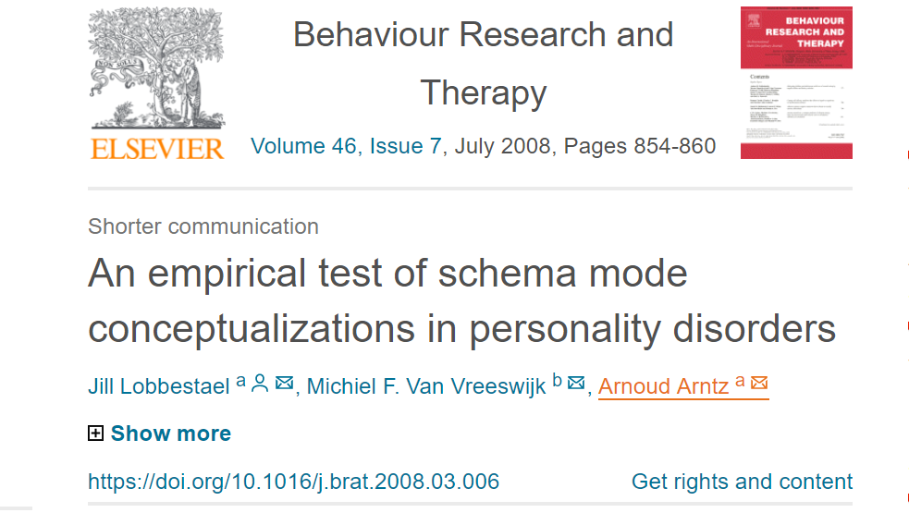
Correlatie tussen modi en persoonlijkheidsstoornissen 2008

Slide 30
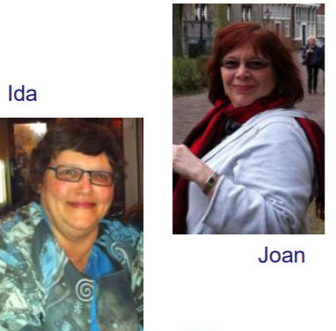
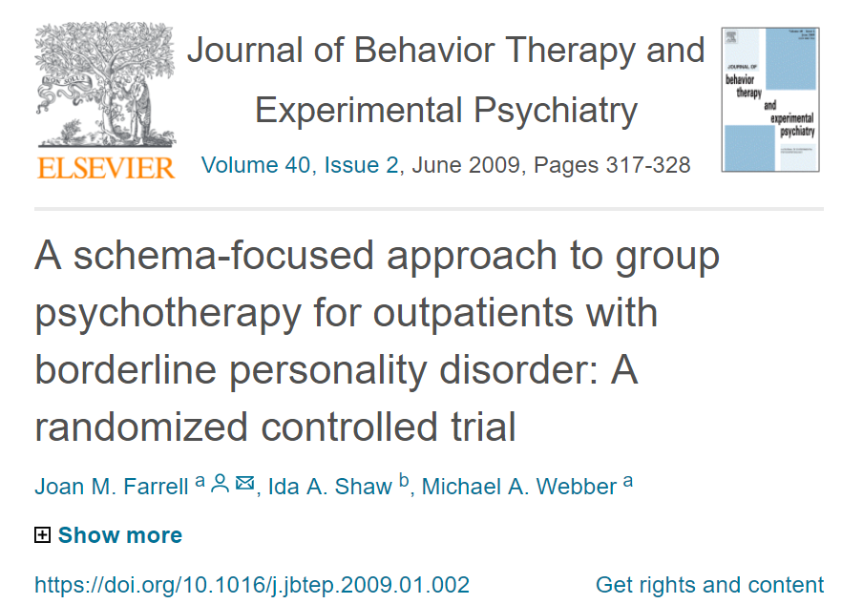
Schematherapie in een groep

Slide 31
Waarom in een groep?
Groep kan zorgen voor essentiële genezende ervaring van ‘erbij horen’
Impliciete jeugdherinneringen worden opgeroepen door het deel uitmaken van een groep’
Verschillende schema’s en modi worden geactiveerd en getriggerd
Er is veel ruimte om ervaring op te doen met ‘erbij horen’, plezier maken, lachen, gek doen
Lotgenoten zorgen voor een veilige, prettige basis om aan de ‘spannende’ oudermodus te werken
Er is ruimte voor intense emotionele ervaringen (imaginatie, rescripting)

Slide 32
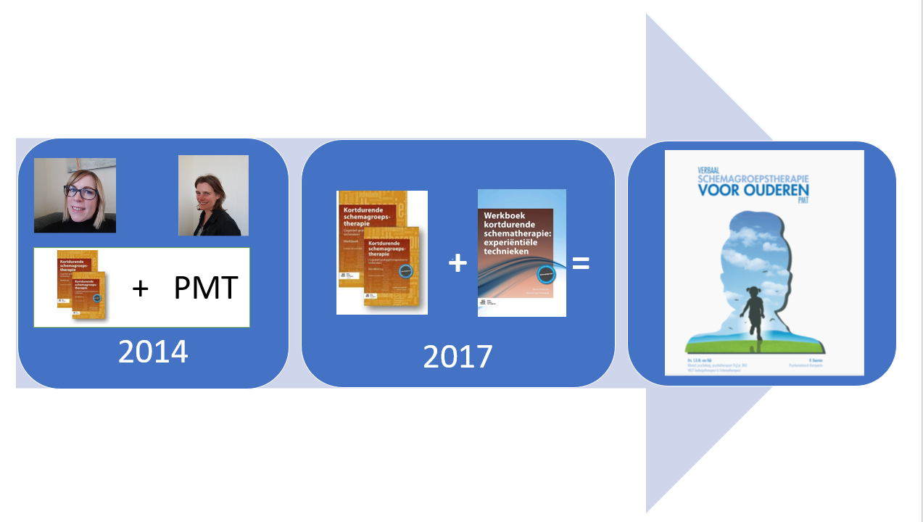
Schemagroepstherapie
+ PMT voor ouderen

Slide 33
5 pilot groepen
- Minder CGT uitdaagtechnieken
+ Meer experiëntiële technieken
+ Imaginatie & rescripting
+ Brief aan kwetsbare kind
+ Meerstoelen technieken, wegsturen modus
+ Vergroten van kennis, praten over emoties
+ Ouderen gericht
+ Focus op positieve kanten van schema’s

Slide 34

RCT
Notes:
Martine vanaf hier neem jij het over
Pas de sheets aan waar nodig

Slide 35





Notes:
Deelnemende instellingen

Slide 36
Achtergrond
Tot op heden 3 studies over SFT en ouderen

Slide 37
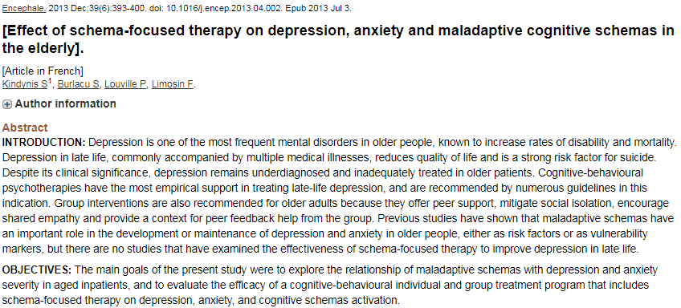

Slide 38
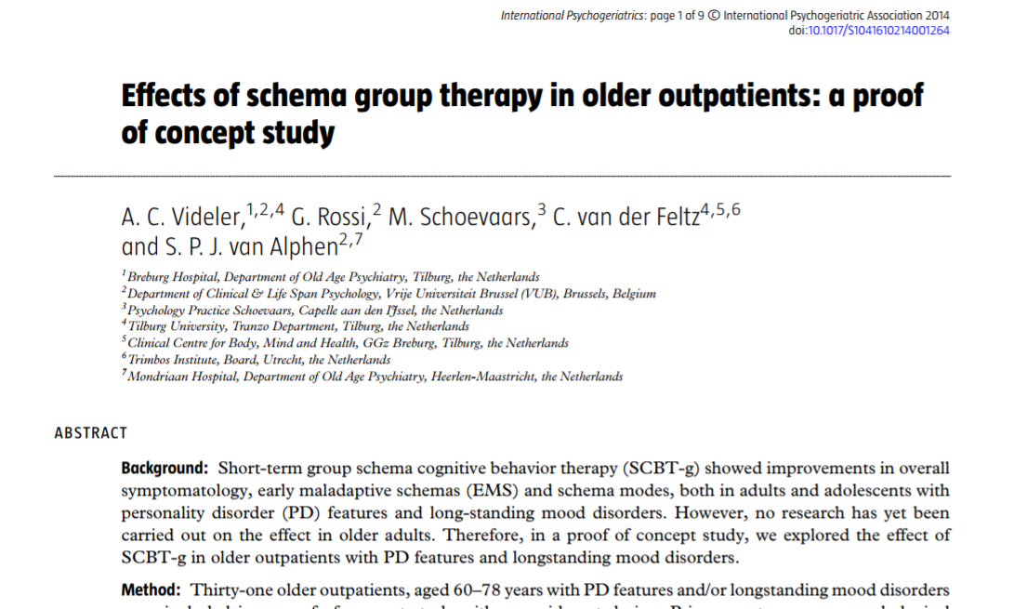

Slide 39
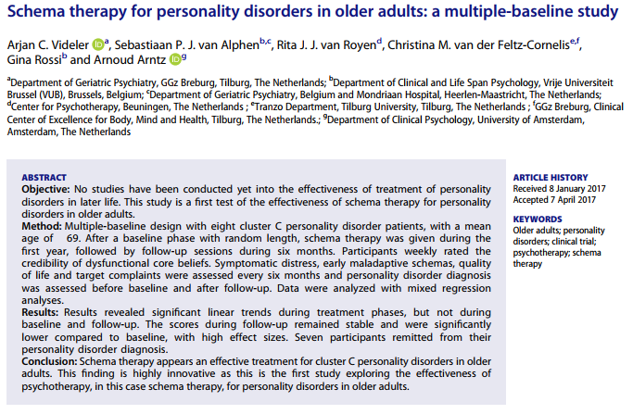

Slide 40
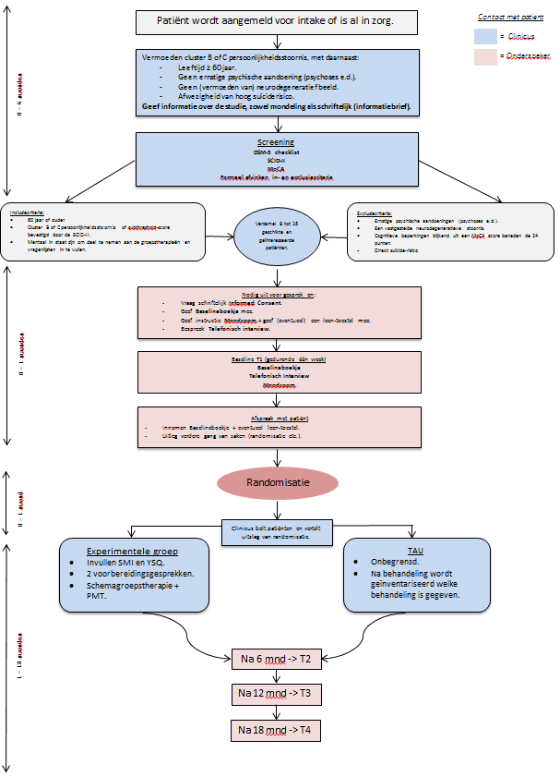

Slide 41
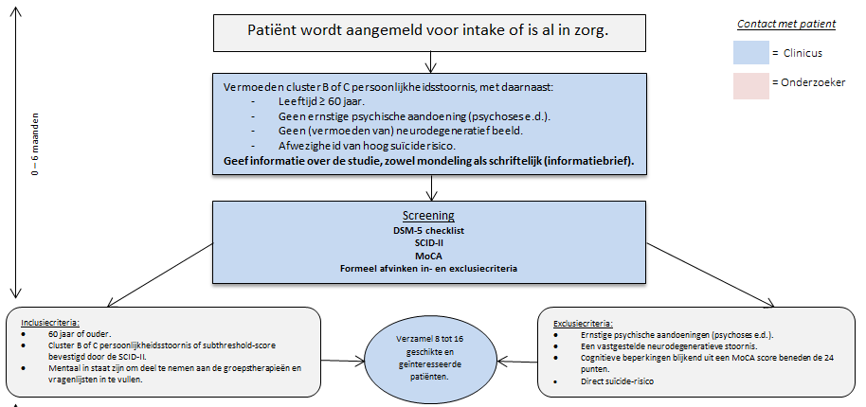
Screening

Slide 42
In- exclusive criteria
Inclusie
60 jaar of ouder
Cluster B of C persoonlijkheidsstoornis of subthreshold-score bevestigd door de SCID-II.
Mentaal in staat zijn om deel te nemen aan de groepstherapieën en vragenlijsten in te vullen.
Een informed consent na zowel geschreven als verbale informatie te hebben ontvangen over de studie.
Exclusie
Ernstige psychische aandoeningen, zoals een huidige bipolaire stoornis, psychoses of verslaving waarvoor detoxicatie nodig is.
Een vastgestelde neurodegeneratieve stoornis
Cognitieve beperkingen blijkend uit een MoCA score beneden de 24 punten.
Direct suïcide-risico wat een adequate schemagroepsbehandeling in de weg zal zitten.

Slide 43
Verzamel 8 tot 16 geïnteresseerde en geschikte patiënten

Slide 44
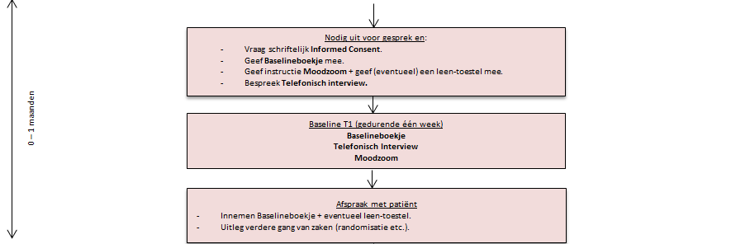

Slide 45
Baseline assessment 1 week
  Baselineboekje
  Telefonisch interview
  Moodzoom

Slide 46
Meetinstrumenten
Level of psychopathology BSI-53
Quality of life EQ-5D-5L
Life satisfaction Cantril’s Ladder
Mental wellbeing WEMWBS
Personality functioning SIPP-SF
Personality traits PID-5-SF
Interoceptive body awareness MAIA
Chronic somatic Illnesses LASA
Early life-events NEMESIS questionnaire
Alcohol use AUDIT
Current smoking NEMESIS questionnaire
Physical activity NEMESIS questionnaire

Slide 47

Telefonisch interview
Demografische gegevens
Psychiatrische voorgeschiedenis
Zorggebruik vragenlijst

Slide 48

Moodzoom
Wordt een week lang 3 keer per dag aangeboden op random tijdstippen op de volgende intervallen
10 – 13 uur
14 – 17 uur
18 – 21 uur

Slide 49
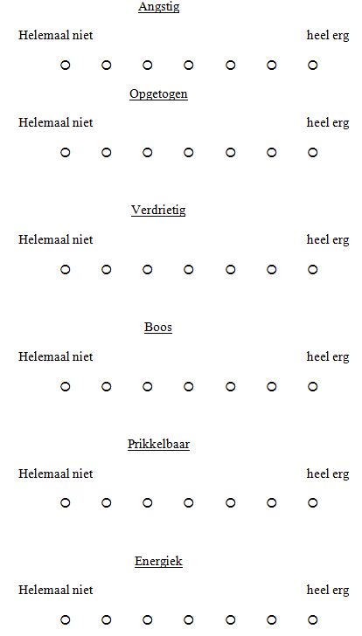
Moodzoom

Slide 50
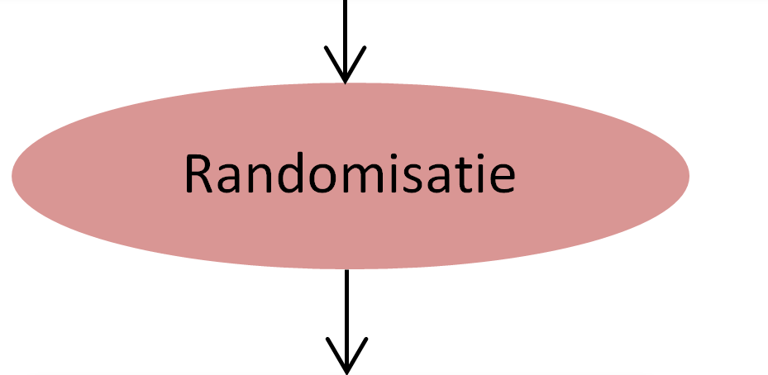

Slide 51
Randomisatie
Randomisatie centraal uitgevoerd
Randomisatie blind
Stratificatie: voldoende criteria voor persoonlijkheidsstoornis versus subthresholdvoor ouderen (-1 criteria) score persoonlijkheidsstoornis

Slide 52
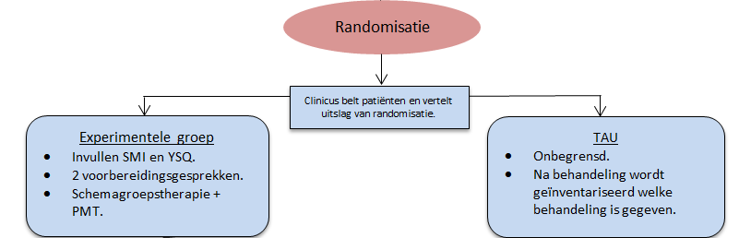

Slide 53

Experimentele groep
Young Schema-Questionnaire (YSQ)
Schemamodi Vragenlijst (SMI)
2 à 3 indicatiegesprekken
Schemagroepstherapie + PMT
18 weken + twee terugkom-sessies in week 22 en 26
1 ¾ uur Schematherapie, 1 uur PMT

Slide 54
TAU
Treatment as usual is onbegrensd (- schemagroepsbehandeling)
Het multidisciplinaire team doet wat hen het beste lijkt voor de patiënt

Slide 55
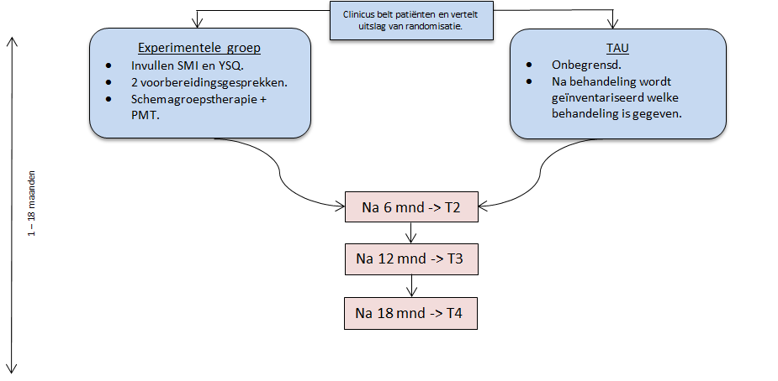

Slide 56
Uitkomstmaten
Primaire uitkomstmaat: BSI-53
Secundaire uitkomstmaten
Psychotropic drug use
Life satisfaction
Wellbeing
Personality functioning
Interoceptive body awareness
Mood variability

Slide 57
Populatie karakteristieken
Personality disorders
Comorbid mental disorders
Cognitive functioning
Psychiatric treatment history
Socio-demographics
Chronic somatic diseases
Early life events
Alcohol use
Current smoking
Physicial activity
Personality traits

Slide 58
Mediatoren
Early maladaptive schemes
Schema modes

Slide 59
Kosteneffectiviteit
2 ICERs
(Incremental Cost-Effectiveness Ratios)
    BSI-53
    QALY (Quality Adjusted Life Year)

Slide 60
Schematherapie en vaktherapie

Slide 61
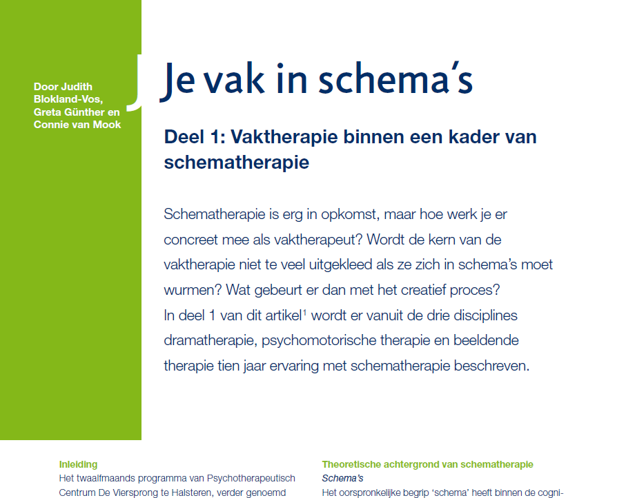
Schematherapie en vaktherapie
Blokland-Vos, J., Günther, G. en Van Mook, C. (2008). Je vak in schema’s, Tijdschrift voor Vaktherapie.

Slide 62
Schematherapie en vaktherapie
Blokland-Vos, J., Günther, G. en Van Mook, C. (2008). Je vak in schema’s, Tijdschrift voor Vaktherapie.
Van der Meijden E, en van der Meijden, H. (2015). Psychomotorische therapie en de gezonde volwassene, In: Schematherapie en de gezonde volwassene. AM. Claassen, A.M. en Pol, S (redactie). Bohn Stafleu van Loghum, Houten.

Slide 63
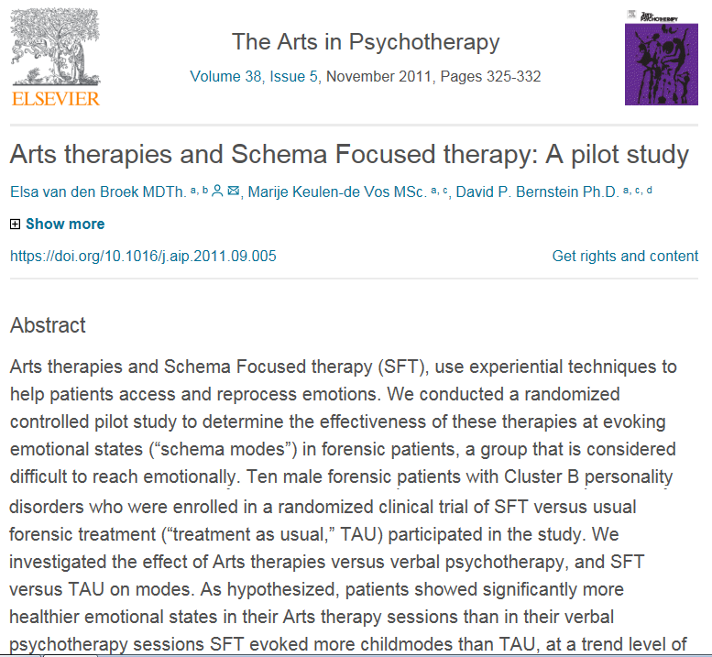

Slide 64
Psychomotorische therapie internationaal
Psychomotor therapy
Body orientated psychotherapy

Slide 65
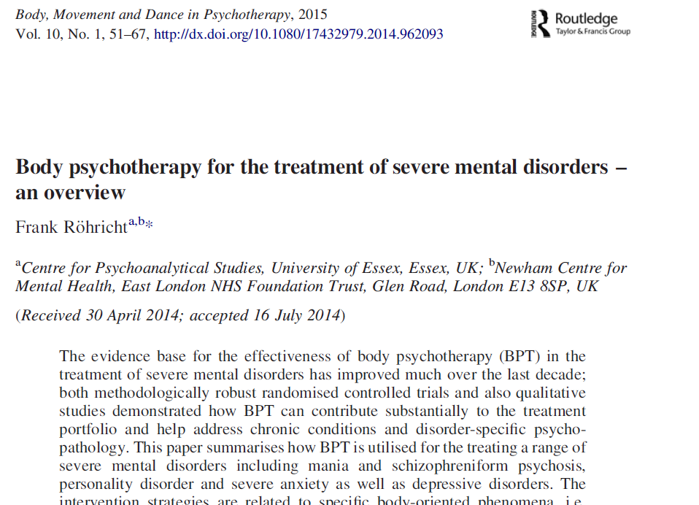

Slide 66

Ouderen, schematherapie en PMT

Slide 67
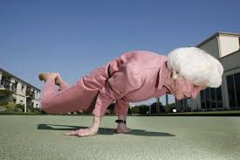
Ouderen en psychomotorische therapie

Slide 68
Blije kind modus

Slide 69
Blije kind modus
Experimenteren ligt voor de hand (gezonde volwassene)

Slide 70
Blije kind modus
Experimenteren ligt voor de hand (gezonde volwassene)
Ervaringsgericht is uit het hoofd

Slide 71
Blije kind modus
Experimenteren ligt voor de hand (gezonde volwassene)
Ervaringsgericht is uit het hoofd
Pure automatische reacties laten het disfunctionele gedrag goed zien

Slide 72
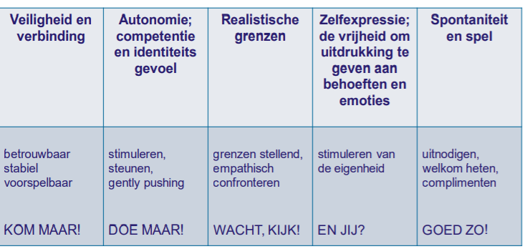
Attitudes en domeinen
Notes:
Kun jij iets met deze sheet Renske?

Slide 73
gedachten
arousal
handeling
emoties
Ervaringen
Uit het verleden
MAIA
Multidimentional assessment of interoceptive awareness

Slide 74
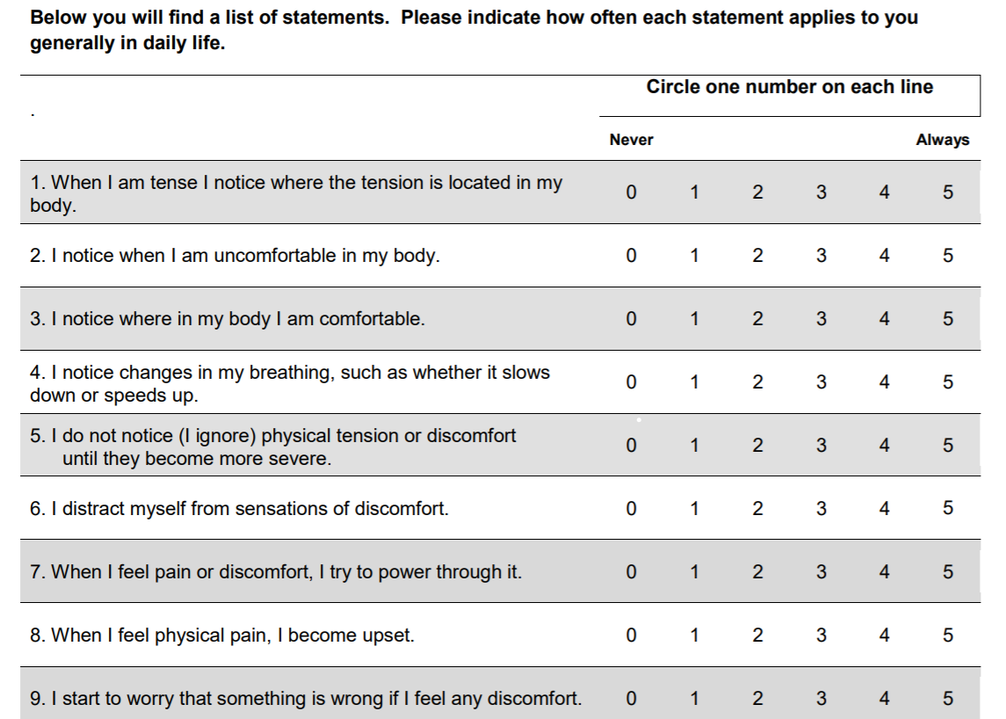

Slide 75
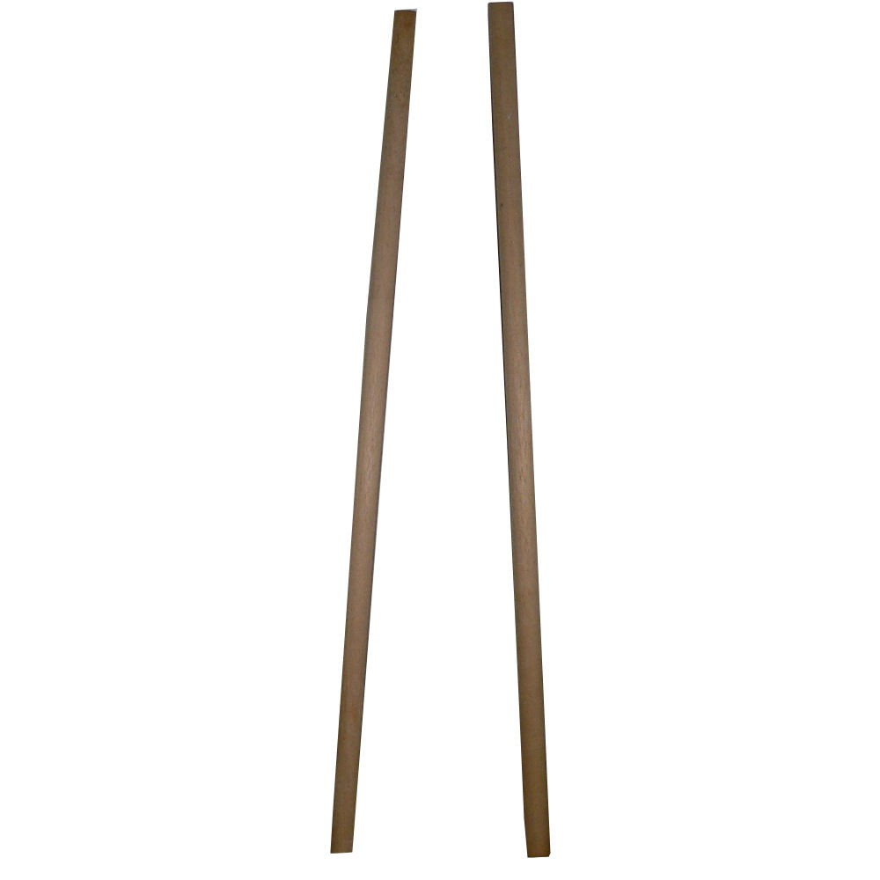

Slide 76


Slide 77
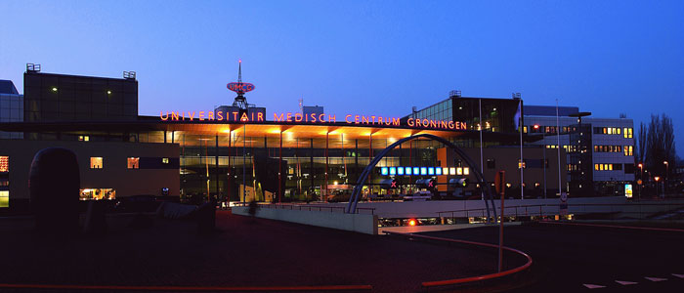
S.d.m.van.dijk@umcg.nl & R.bouman@umcg.nl & M.S.Veenstra@umcg.nl

